Slide 1
인공지능
머신러닝
딥러닝
인공지능
머신러닝
딥러닝

Slide 3

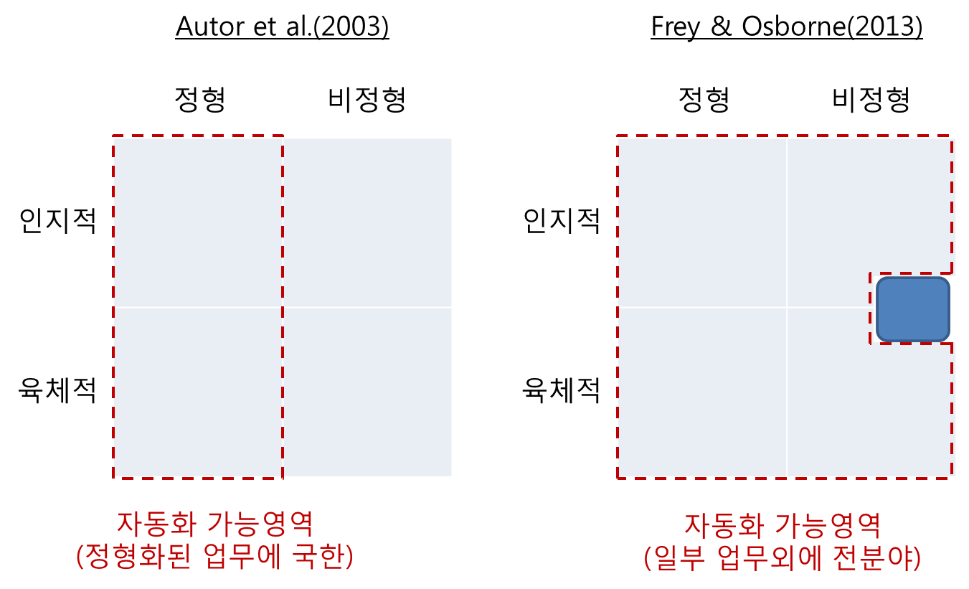
자동화 가능영역의 확장
Autor et al.(2003)
Frey & Osborne(2013)
정형
비정형
정형
비정형
장부 기록, 계산
법률 문서 작성,
의학적 진단
인지적
인지적
병목(bottleneck) 업무
창의적 지능
사회적 지능
인지 및 조작
육체적
반복 조립, 분류
트럭운전, 잡무
육체적
자동화 가능영역 (정형화된 업무에 국한)
자동화 가능영역
(병목 업무외에 전분야)

Slide 4
<연구 방법론에 따른 고위험 일자리 비중>

Slide 5
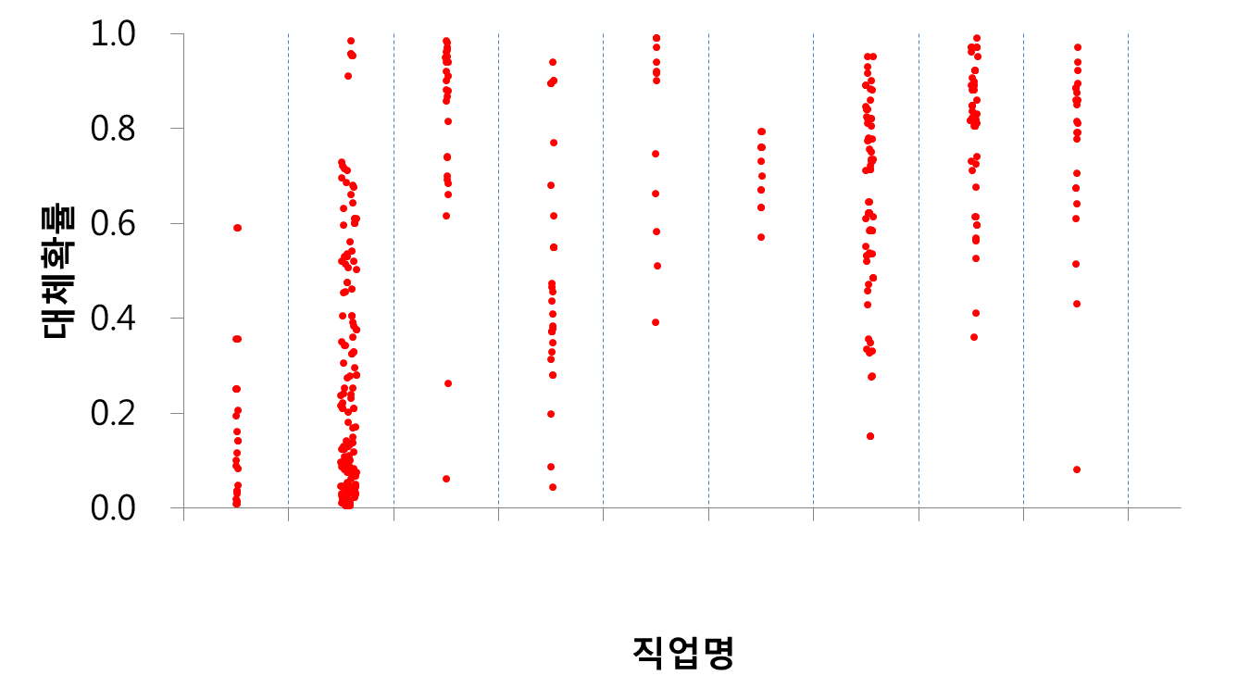
관리자 | 전문가 및 관련 종사자 | 사무 종사자 | 서비스 종사자 | 판매 종사자 | 농림어업 숙련 종사자 | 기능원 및 관련 기능 종사자 | 장치, 기계조작 및 조립종사자 | 단순노무 종사자

Slide 6
<자동화 위험이 높은 상위 20대 직업> |  |  |  | <자동화 위험이 낮은 하위 20대 직업>
분류코드 | 직업명 | 확률 |  | 분류코드 | 직업명 | 확률
5302 | 통신서비스 판매원 | 0.990 |  | 2440 | 영양사 | 0.004
5303 | 텔레마케터 | 0.990 |  | 2411 | 전문 의사 | 0.004
5304 | 인터넷 판매원 | 0.990 |  | 2591 | 장학관ㆍ연구관 및 교육 관련 전문가 | 0.004
8922 | 사진인화 및 현상기 조작원 | 0.990 |  | 1312 | 교육 관리자 | 0.007
2714 | 관세사 | 0.985 |  | 1331 | 보건의료관련 관리자 | 0.007
3125 | 무역 사무원 | 0.985 |  | 2521 | 중고등학교 교사 | 0.008
3142 | 전산 자료 입력원 및 사무 보조원 | 0.980 |  | 2545 | 학습지 및 방문 교사 | 0.009
3132 | 경리 사무원 | 0.970 |  | 2221 | 컴퓨터시스템 설계 및 분석가 | 0.011
5220 | 상품 대여원 | 0.970 |  | 2523 | 특수교육 교사 | 0.012
8212 | 표백 및 염색 관련 조작원 | 0.970 |  | 2420 | 약사 및 한약사 | 0.012
8222 | 신발제조기 조작원 및 조립원 | 0.970 |  | 1390 | 기타 전문서비스 관리자 | 0.014
8324 | 고무 및 플라스틱 제품 조립원 | 0.970 |  | 2542 | 컴퓨터 강사 | 0.014
8912 | 가구조립원 | 0.970 |  | 2489 | 기타 종교관련 종사자 | 0.017
8919 | 기타 목재 및 종이 관련 기계조작원 | 0.970 |  | 2481 | 성직자 | 0.017
9991 | 구두 미화원 | 0.970 |  | 2321 | 화학공학 기술자 및 연구원 | 0.017
3201 | 출납창구 사무원 | 0.965 |  | 2392 | 섬유공학 기술자 및 연구원 | 0.017
3126 | 운송 사무원 | 0.960 |  | 2393 | 가스에너지 기술자 및 연구원 | 0.017
8211 | 섬유제조 기계조작원 | 0.960 |  | 1311 | 연구 관리자 | 0.018
2712 | 회계사 | 0.957 |  | 2311 | 건축가 및 건축공학 기술자 | 0.018
2713 | 세무사 | 0.957 |  | 2341 | 환경공학 기술자 및 연구원 | 0.018

Slide 7
자동화 고위험군 일자리 비중

Slide 8
<그림 5> 기술 숙련도별 일자리 비중 변화(1995~2012, %p)

Slide 9
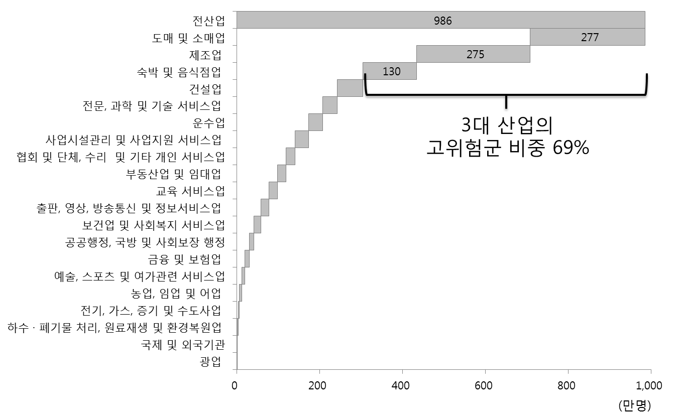
3대 산업의 고위험군 비중 69%
(만명)

Slide 11
 | 무학 | 초등학교 | 중학교 | 고등학교 | 전문대 | 대학교 | 석사 | 박사 | 행합계
100만원 미만 | 9% | 17% | 23% | 41% | 52% | 54% | 20% | 5% | 37%
200만원 미만 | 18% | 21% | 27% | 45% | 43% | 41% | 15% | 3% | 39%
300만원 미만 | 17% | 35% | 38% | 49% | 44% | 39% | 17% | 6% | 42%
400만원 미만 | 12% | 34% | 40% | 49% | 43% | 33% | 15% | 12% | 38%
500만원 이상 | 63% | 56% | 47% | 48% | 43% | 29% | 17% | 4% | 30%
열합계 | 12% | 21% | 29% | 46% | 44% | 37% | 16% | 5% | 38%

Slide 12
한국과 미국 산업별 고위험군 비중 격차

Slide 18
인공지능과 사람의 대결
오델로 (보드게임)
체커 (보드게임)
체스
제퍼디! (퀴즈쇼)
아타리
(비디오 게임)
바둑
포커
1980
1995
1997
2011
2015
2016
2017
주: 인간 고수와의 대결 승리 시점

Slide 19
인공지능의 발전
출력
출력
모델 학습 (특성 매핑) (컴퓨터)
출력
모델 학습 (특성 매핑) (컴퓨터)
고수준 특성 추출(컴퓨터)
프로그램 작성 (사람)
특성 추출 (사람)
저수준 특성 추출(컴퓨터)
입력
입력
입력
규칙기반 인공지능
과거 기계학습
현재 기계학습 (예: 딥러닝)

Slide 20
장기 계획
적극적 노동시장 정책
포용성장
교육개혁

Slide 21
a
출력
출력
Mapping from features
출력
Mapping from features
Most complex features
Hand-designed program
Hand-designed features
Simplest features
입력
입력
입력
규칙기반 인공지능
과거 기계학습
현재 기계학습 (딥러닝)

Slide 22
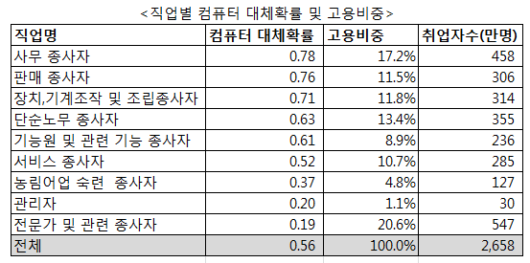

Slide 23
<OECD(2016)의 과업기반 접근에 따른 취업자 비중>

